Slide 1
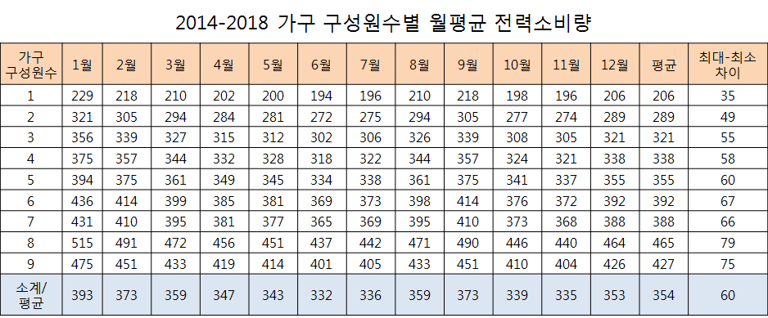
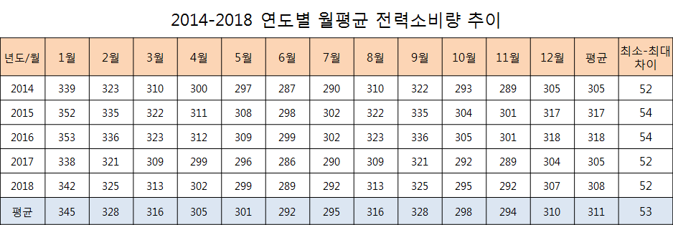
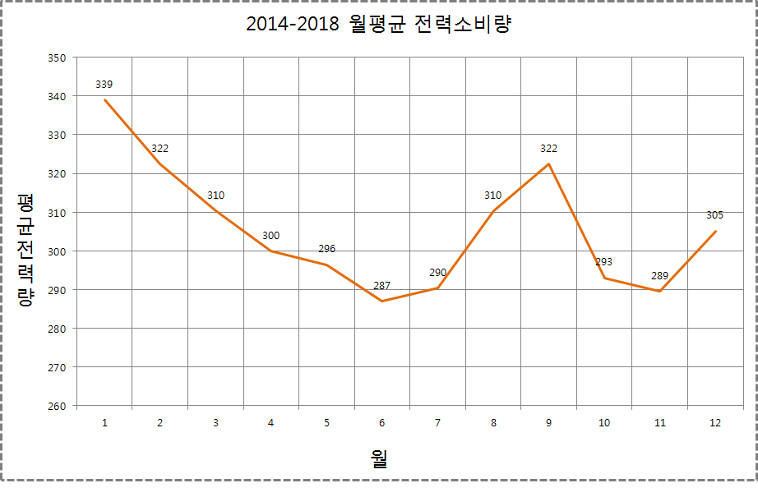
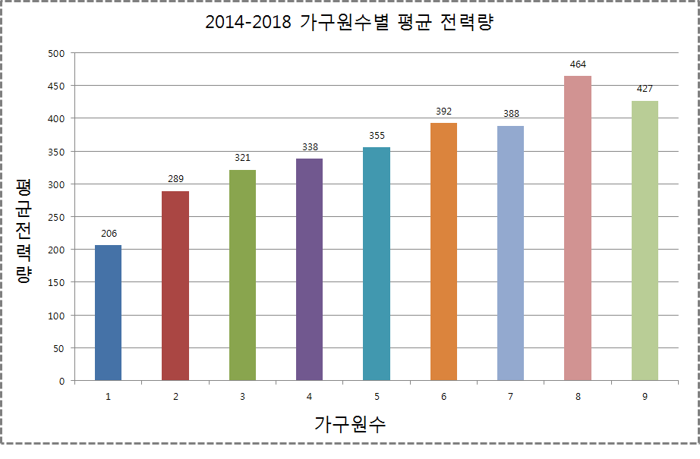

Slide 2
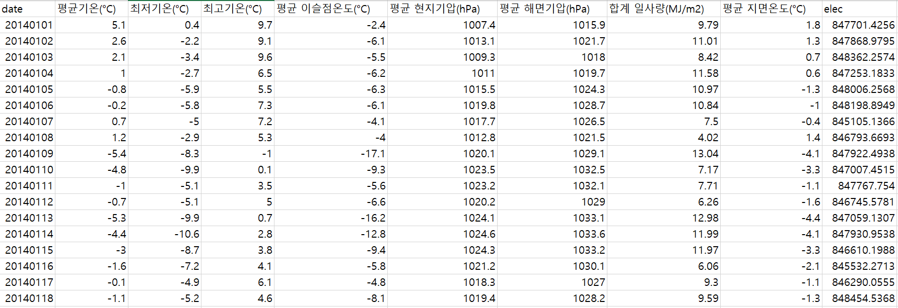
input_data_column_cnt : 9 | 입력데이터의 컬럼 개수
output_data_column_cnt : 1 | 결과데이터의 컬럼 개수
seq_length : 1826 | 1개 시퀀스의 길이
rnn_cell_hidden_dim : 20 | 각 셀의 (hidden)출력 크기
forget_bias : 1.0 | 망각평향(기본값 1.0
num_stacked_layers : 1 | stacked LSTM layers 개수
keep_prob: 1 | dropout 할 때 keep할 비율
epoch_num : 1000 | 에폭 횟수
learning_rate : 0.01 | 학습률

Slide 3
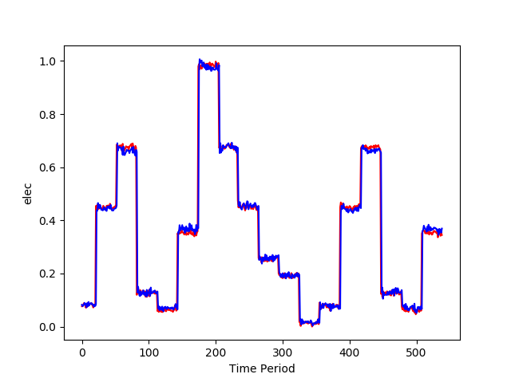
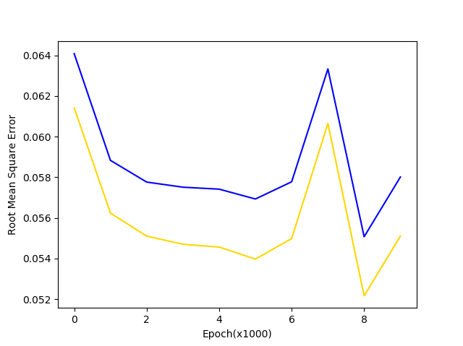

Slide 4
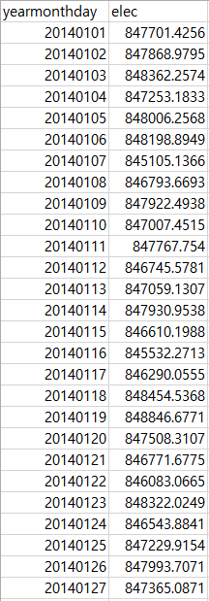
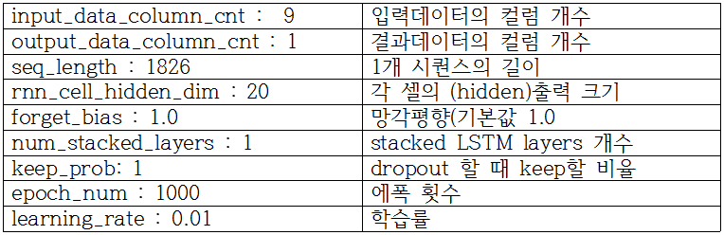

Slide 5
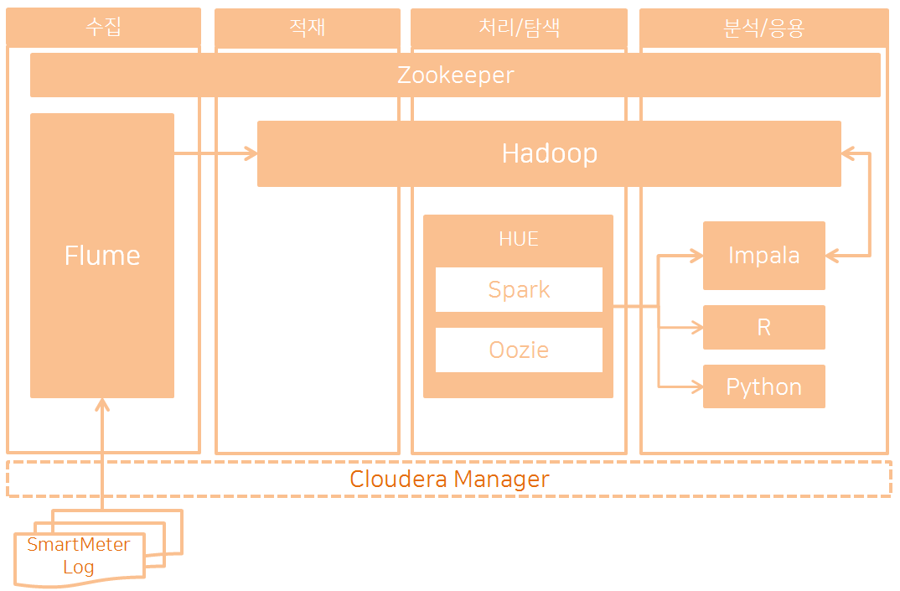

Slide 6


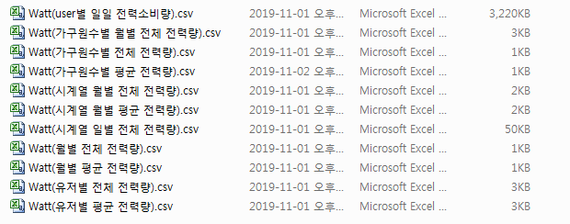
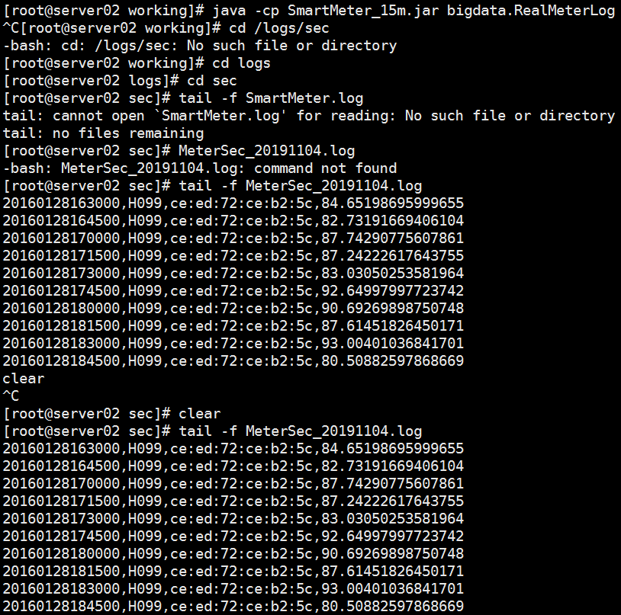
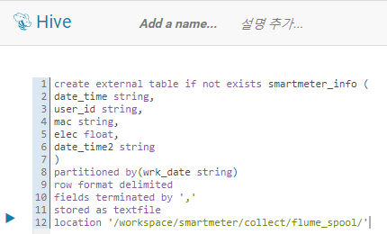

9. 분석 레이어
15분마다 적재된 데이터
하이브로 탐색 및 처리
데이터 마트 형성

Slide 7
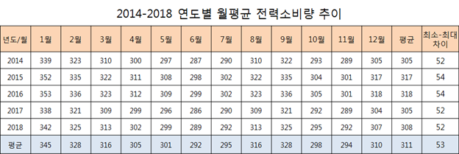
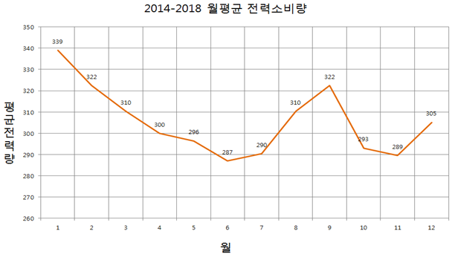
9. 분석 레이어
9.1 주택용 전력소비량 현황
> 2014-2018 5년간 월평균 전력소비량
- 동절기와 하절기에 전력소비량이 크게 늘어나는 경향을 보임
- 각 년도별 최소-최대 전력소비량 차이는 50kWh로 보이고 있음

Slide 8
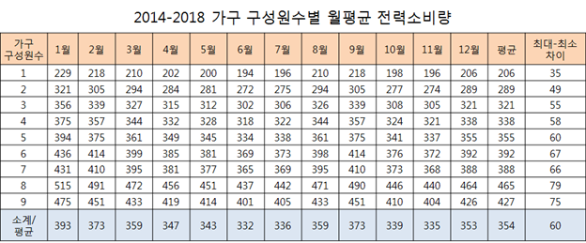
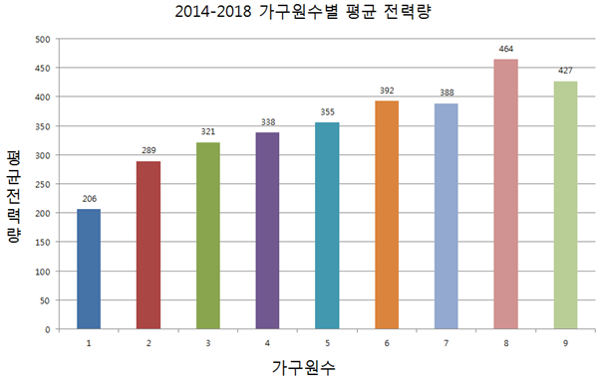
9. 분석 레이어
9.1 주택용 전력소비량 현황
> 2014-2018 5년간 가구 구성원수별 월평균 전력소비량
- 가구 구성원수가 증가할수록 전력소비량도 증가
- 구성원수별 최소-최대 전력소비량 차이는 두배정도 차이

Slide 9
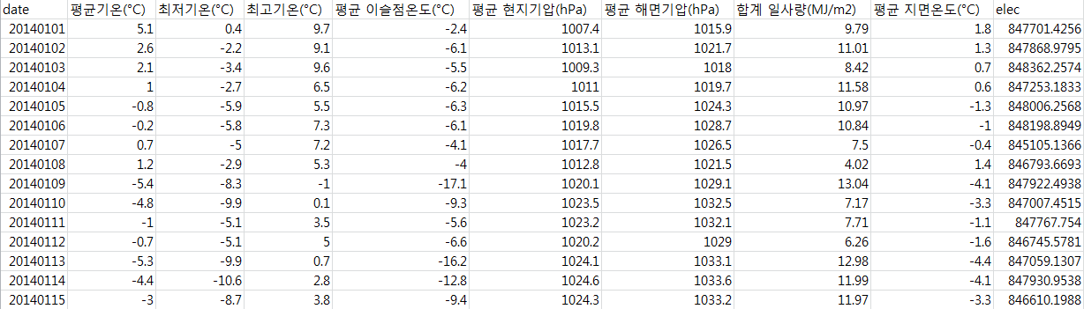
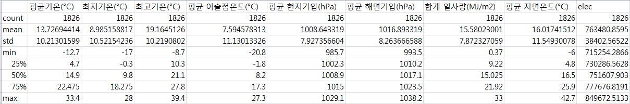
9. 분석 레이어
9.2 일일 전력소비량 예측
LSTM은 장단기 기억네트워크를 사용하여 시계열 데이터를 예측하는 방법
dataset

Slide 10
9. 분석 레이어
9.2 일일 전력소비량 예측
LSTM의 하이퍼파라미터
input_data_column_cnt : 9 | 입력데이터의 컬럼 개수
output_data_column_cnt : 1 | 결과데이터의 컬럼 개수
seq_length : 30 | 1개 시퀀스의 길이
rnn_cell_hidden_dim : 20 | 각 셀의 (hidden)출력 크기
forget_bias : 1.0 | 망각평향(기본값 1.0)
num_stacked_layers : 1 | stacked LSTM layers 개수
keep_prob: 1 | dropout 할 때 keep할 비율
epoch_num : 1000 | 에폭 횟수
learning_rate : 0.01 | 학습률

Slide 11
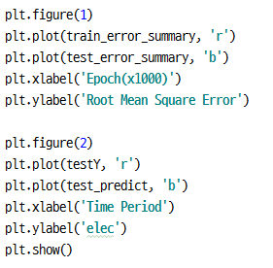
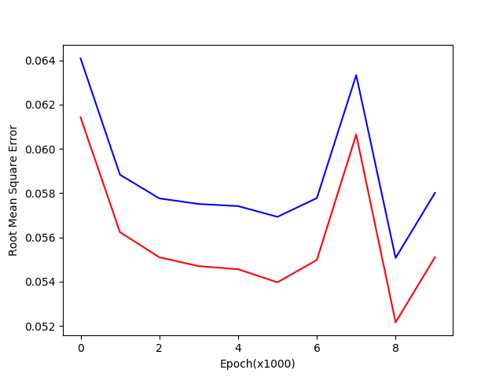
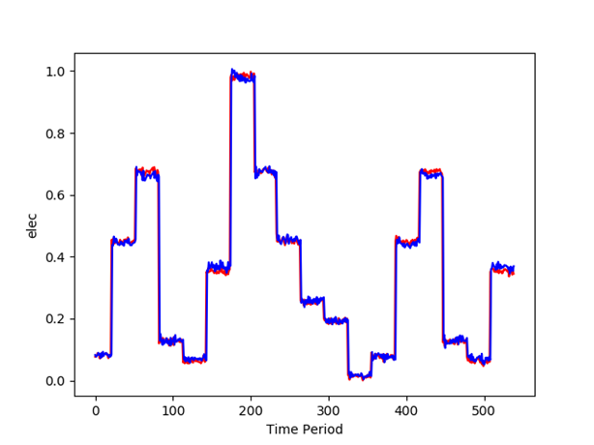
9. 분석 레이어
9.2 일일 전력소비량 예측
train_error : 0.055099946
test_error : 0.058008675
min_test_error: 0.055068526

Slide 12
9. 결론 및 한계점

